Slide 1


ΑΞΙΟΛΟΓΗΣΗ ΚΑΙ ΔΙΑΣΦΑΛΙΣΗ ΠΟΙΟΤΗΤΑΣ ΣΤΗΝ ΕΚΠΑΙΔΕΥΣΗ
1

Slide 2
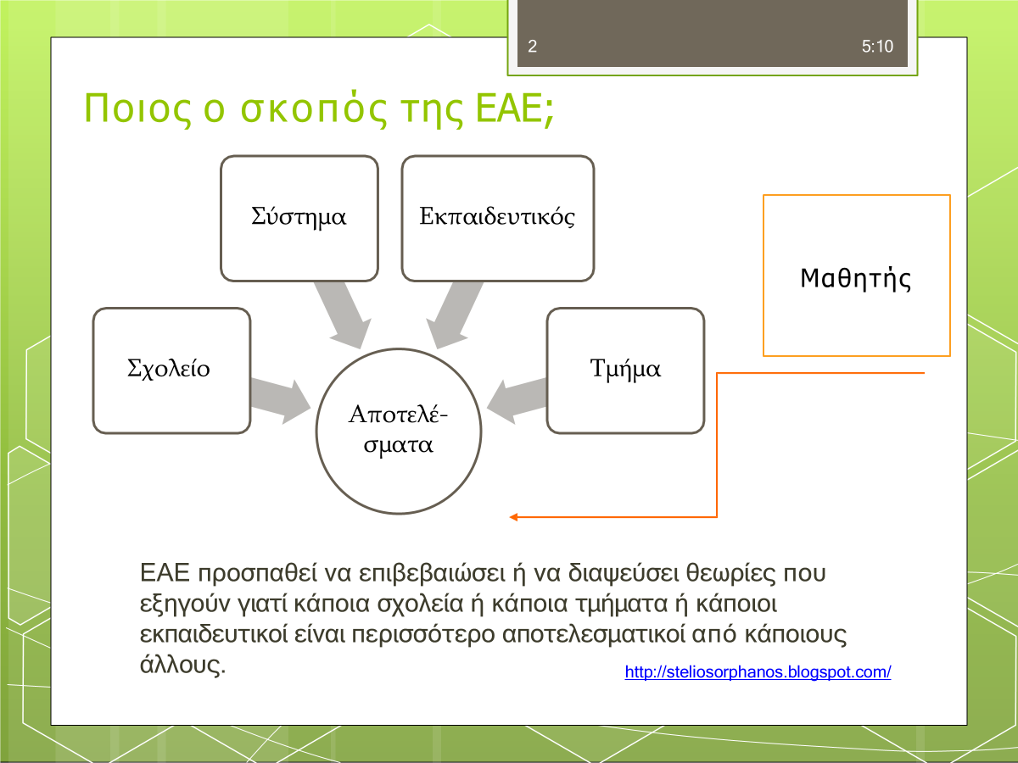

Slide 3

Ιστορία ΕΑΕ
4 08:38
Equality of Educational Opportunity Study
1966
Διαφορά φοίτησης από σχολείο σε
σχολείο ήταν πολύ μικρή. Όταν λάβουμε υπόψη μας το κοινωνικό περιβάλλον των μαθητών, την επίδοση και τη φυλή τους το σχολείο έχει -σε σχέση µε το περιβάλλον-
µικρή επίδραση στα µορφωτικά
αποτελέσµατα.
Γιατί είναι πολύ απαισιόδοξο αποτέλεσμα
αυτό;

Slide 4

Εντύπωση πως η εκπαίδευση δεν μετρά ενισχύθηκε και από την ανικανότητα επίδρασης σημαντικών προγραμμάτων ενίσχυσης όπως ήταν το
5 08:38
HeadStart (ισχυρή προδημοτική εκπαίδευση θα είχε την
προοπτική να εξισώσει διαφορές)
🞇 Κίνημα για το αποτελεσματικό σχολείο
COLEMAN σήμερα;

Slide 5



Ευρωπαϊκές θέσεις και τάσεις για την σχολική
3 10:02
ποιότητα
Τι είναι το αποτελεσματικό σχολείο
Τι είναι η αποτελεσματική εκπαίδευση
1970 –
Η μεγάλη αλλαγή που παρατηρείται:
Κοινοτικό Συλλογικό μοντέλο
Διαχειριστικό
Ορθολογικό μοντέλο

Slide 6
1990 - 2014
4 10:04
Από το 1990 και μετά , ποιότητα στην ατζέντα της Ε.Ε –
σύνδεση με ιδεολογίες?
Εμπλοκή κοινοτικών οργάνων
Προβολή αποτελεσματικότητας ως βασικός μοχλός ανάπτυξης
ΣΥΝΘΗΚΗ ΛΙΣΑΒΩΝΑΣ 2000

Slide 7


ΛΙΣΑΒΩΝΑ
5 10:08
Οικονομική Πολιτική
Εκπαιδευτική
Πολιτική

Slide 8
Δείκτες ποιότητας
6 10:12
16 δείκτες σε 4 κατηγορίες:
Επιδόσεις
Επιτυχία και μετάβαση
Παρακολούθηση της σχολικής εκπαίδευσης
Πόροι και δομές

Slide 9
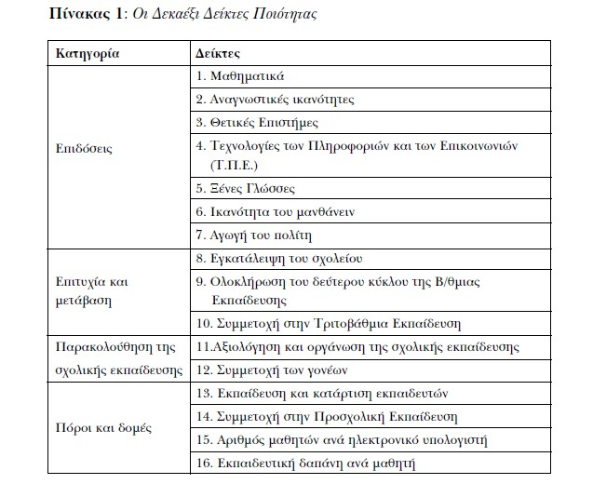
7 10:26

Slide 10
Πρόγραμμα ΕΚΠΑΙΔΕΥΣΗ και ΚΑΤΑΡΤΙΣΗ 2000
8 10:13
3 στρατηγικοί στόχοι σε 13 επιμέρους συναφείς στόχους
Βελτίωση της ποιότητας και της αποτελεσματικότητας
των συστημάτων εκπαίδευσης
Διευκόλυνση της πρόσβασης όλων και δια βίου κατάρτιση
Συστήματα εκπαίδευσης ανοικτά στην κοινωνία

Slide 11
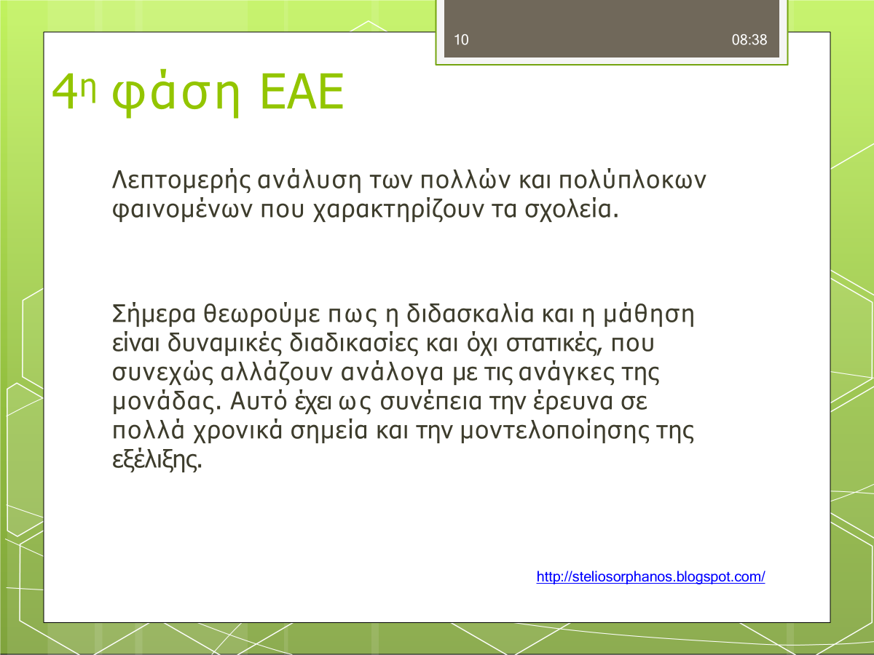

Slide 12
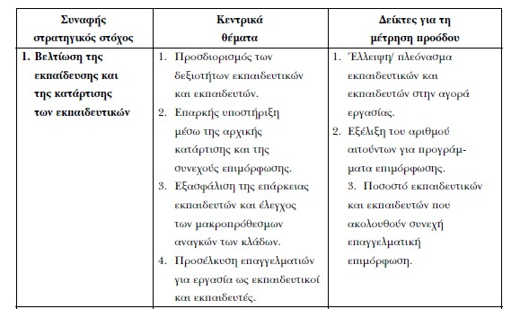
Ενδεικτικά ο πρώτος στόχος
9 10:16

Slide 13
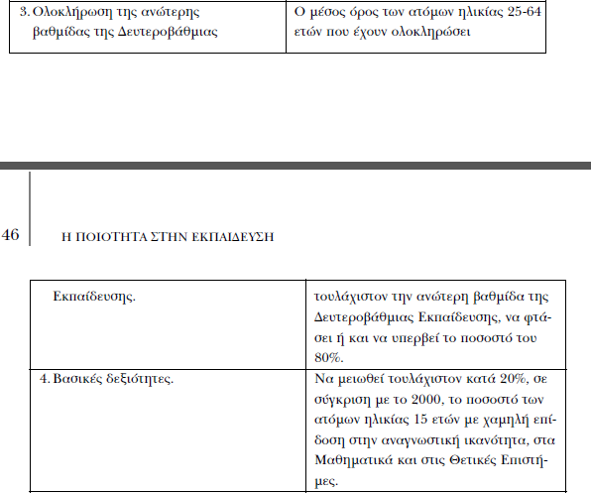
Μέτρηση στόχων -- -με δείκτες
10 10:17
Δείκτες ποιότητας

Slide 14
Δείκτες
11 10:27
Επίπεδα Μέτρηση
Λογοδοσία
ΣΥΓΧΡΟΝΕΣ ΤΑΣΕΙΣ στην ΑΞΙΟΛΟΓΗΣΗ και
ΠΟΙΟΤΗΤΑ στην ΕΚΠΑΙΔΕΥΣΗ

